Slide 1
Introdução à Psicologia
002 | Freud explica
Marcos Lima

Slide 2
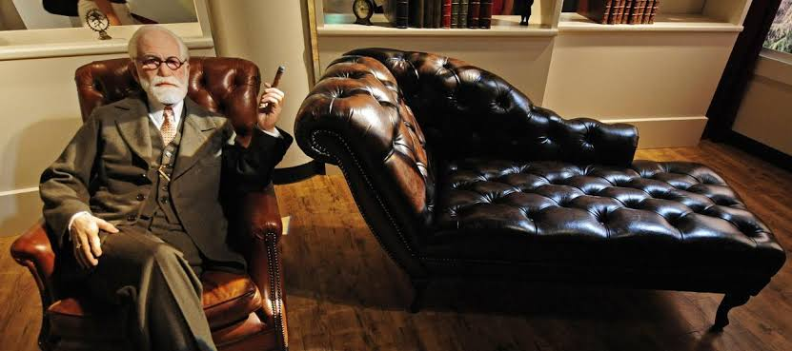
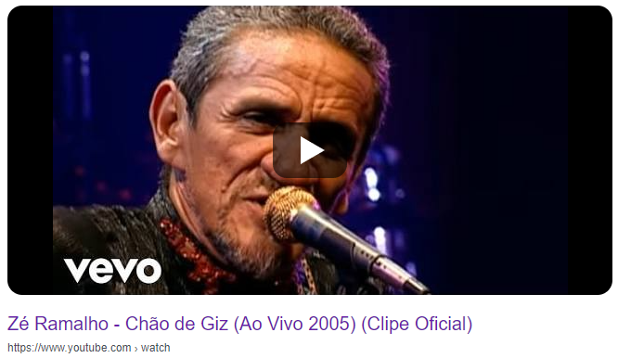
Psicologia
É a ciência (i.e., o estudo científico) do comportamento e dos processos mentais
PSI
CÓLOGO
QUIATRA
CANALISTA

Slide 3

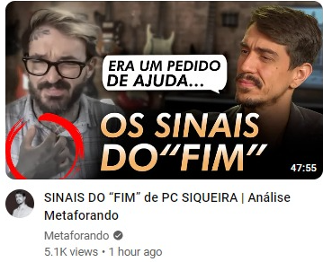


O problema Freud
Livros de Introdução à Psicologia
Dedicam $\sim 15 de 700$ páginas à psicanálise freudiana
Psicologia $≠$ psicologia clínica
Métodos de investigação de Freud não são representativos de como psicólogos modernos conduzem pesquisas
Ciência
http://htwins.net/scale2/

Slide 4
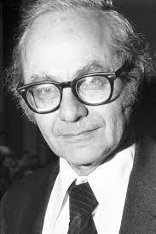
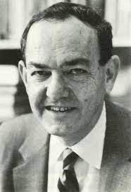
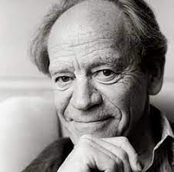

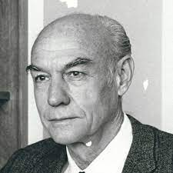
Alguns ganhadores do prêmio Nobel
David Hubel
Herbert Simon
Torsten Wiesel
Daniel Kahneman
Roger Sperry

Slide 5
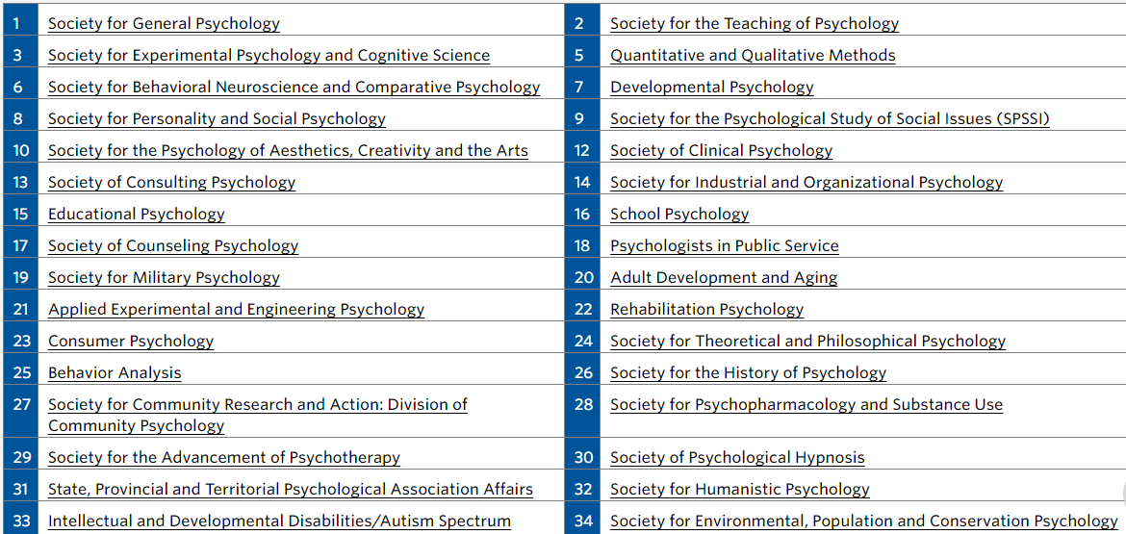
54 divisões da American Psychological Association

Slide 6

A psicologia moderna é diversa
Não existe uma grande teoria psicológica que unifique e explique todos os aspectos do comportamento humano
Ênfase em microteorias
Percepção de cores: teoria tricromática, teoria dos processos oponentes
Discrepância entre atitudes e comportamentos: teoria da dissonância cognitiva, teoria da autopercepção

Slide 7

Sugestão de leitura

Slide 8
Introdução à Psicologia
Até o próximo vídeo! ☺

